Slide 1
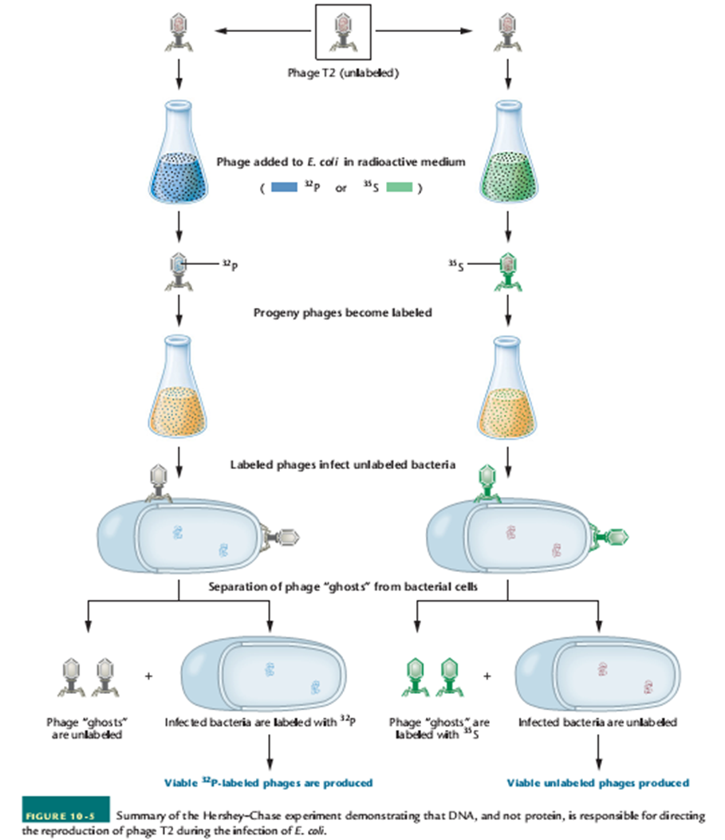
Moleküler Biyolojik Yöntemler Rekombinant DNA Teknolojileri
Hınıs meslek yüksekokulu
Dr. Öğr. Üyesi Mehmet BEKTAŞ

Slide 2
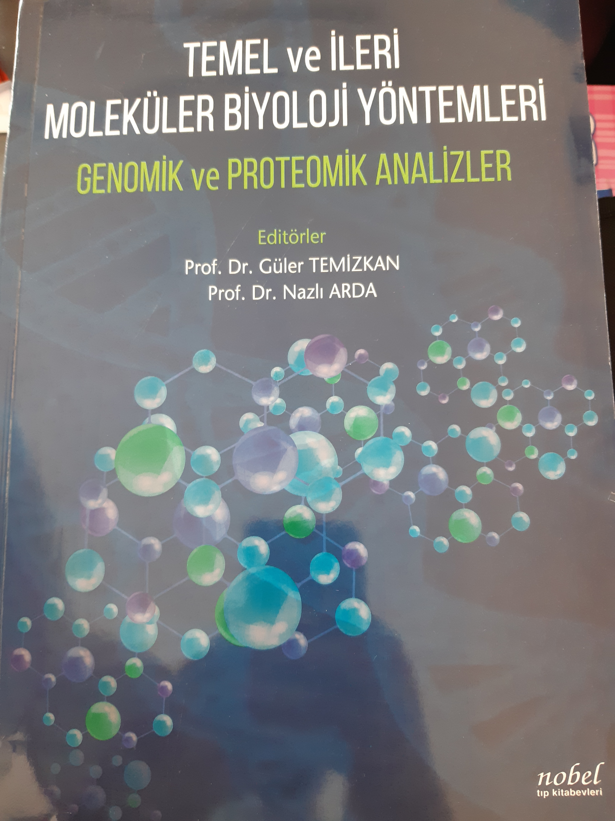
Bu sunum, Nobel Tıp kitabevinin bastığı Prof. Dr. Güler Temizkan-Prof. Dr. Nazlı Arda’nın editörlüğünde hazırlanan Temel ve ileri Moleküler Biyolojik Yöntemler Kitabıile Dr. Öğ. Üyesi Sümeyray Gürkök ün yüksek lisans derslerinden hazırlanmıştır teşekkür ederiz.

Slide 3
Genetik klonlamayı üç bölümde inceleyebiliriz.
Genetik Klonlama
Rekombinant DNA Teknolojisi
Üreme Amaçlı Klonlama
Terapötik (Tedavi) Amaçlı Klonlama

Slide 4
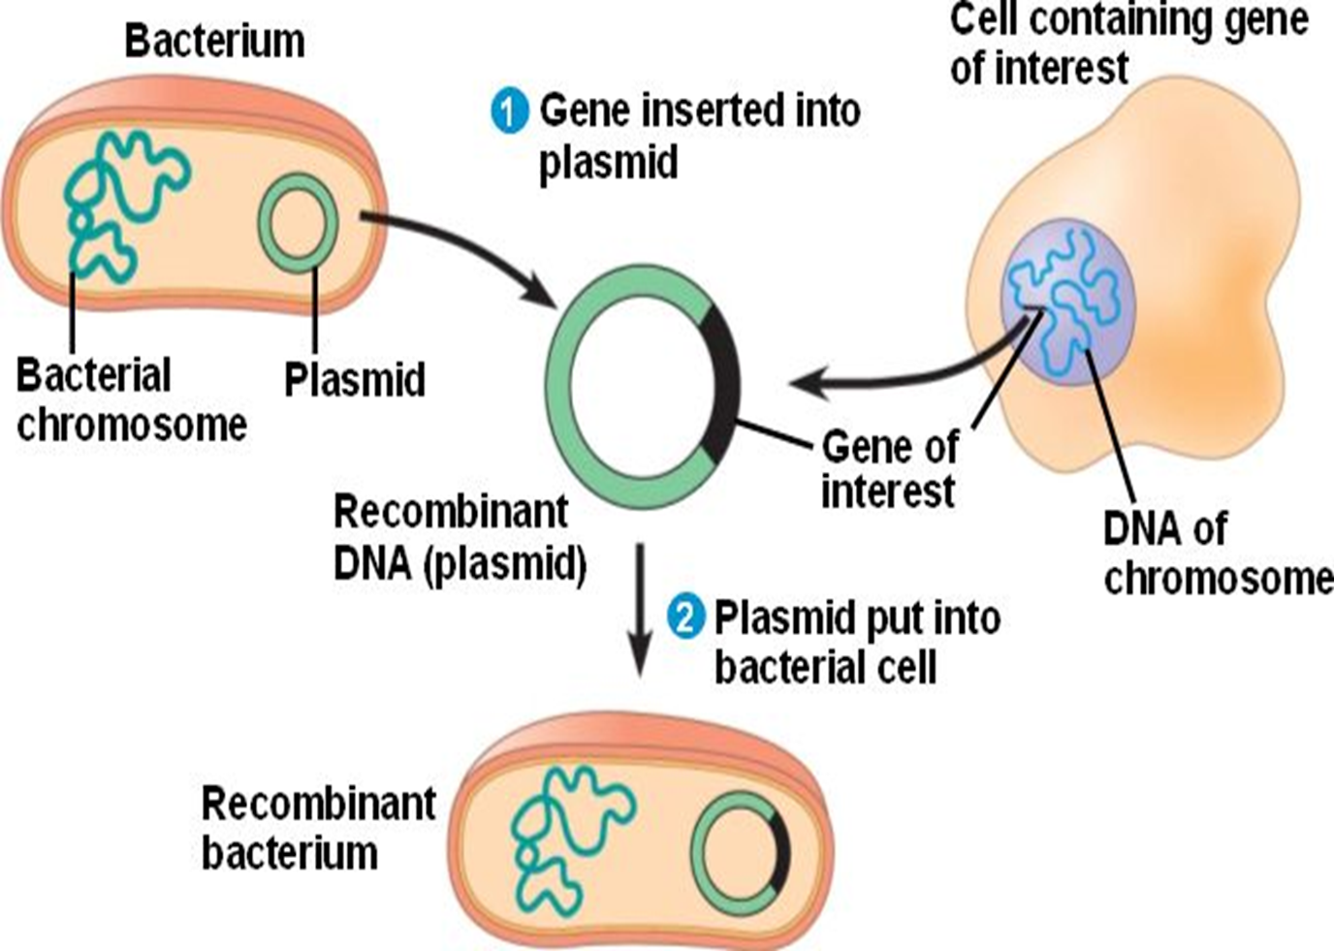
Rekombinant DNA Teknoloji - Moleküler Klonlama
Moleküler klonlama, herhangi bir organizmaya ait DNA parçaları ya da genlerin uygun bir vektör yardımı ile konakçı hücrelerde çoğaltılmasıdır.
Bunun için rekombinant DNA teknolojisi adı altında geliştirilen tekniklerden yararlanılmaktadır.

Slide 5
Moleküler Klonlama
Moleküler Klonlama ile DNA’yı klonlamak için yapılması gereken işlemler;
DNA’nın izolasyonu
Klonlama vektörünün seçilmesi
DNA’nın ve vektörün kesilmesi (Restriksiyon)
DNA’nın ve vektörün birleştirilmesi (Ligasyon)
Rekombinant DNA’nın konakçı hücreye transferi
Seleksiyon

Slide 6
İzolasyonu- Vektör seçimi-Restriksiyon-Ligasyon-Transfer-Seleksiyon

Slide 7
1. DNA izolasyonu
İzolasyon- Vektör seçimi-Restriksiyon-Ligasyon-Transfer-Seleksiyon
Klonlanacak DNA;
Bitkisel ve hayvansal dokular gibi herhangi bir doğal kaynaktan saflaştırılarak elde edilebilir.
DNA izolasyonu (Enzimatik, SDS, CTAB /fenol ve kloroform, RNaz/ alkol ve tuz)
PCR tekniği kullanılarak çoğaltılan DNA fragmenti
Transkripsiyon ürünlerinden (cDNA) elde edilebilir.

Slide 8
2) Klonlama vektörünün (taşıyıcı) seçilmesi
İzolasyon- Vektör seçimi-Restriksiyon-Ligasyon-Transfer-Seleksiyon
Vektörler, DNA fragmentini konak hücreye taşıma aracı olarak kullanılır.
Konak hücre içinde çoğalan, kendisinin ve yabancı DNA'nın birçok kopyasını üreten bir DNA molekülü
Eğer vektör DNA fragmentini kopyalamak için kullanılırsa “cloning vector” olarak adlandırılır.
Eğer DNA fragmentinde gen ifadesi için kullanılırsa “expression vector” olarak adlandırılır.

Slide 9
2) Klonlama vektörünün (taşıyıcı) seçilmesi
Klonlama vektörleri için pek çok alternatif vardır
Plazmidler: Ektrachromozomal Halkasal DNA molekülü, 0.1-10 kb
Phage (bacteriophage) (lambda λ) lineer DNA molekülü, 8-25 kb
Kozmid vektörler: Ektrachromozomal halkasal DNA molekülü –plazmid ve faj özelliklerini birleştirir. 35-50 kb
Bakteri Yapay Kromozomu: Bakterial Artificial Chromosome (BAC): bakteriyel F-plazmid temeline dayanır. 75-300 kb
Maya Yapay Kromozomu: Yeast Artificial Chromosome (YAC) : Telomerler, replikasyon orijini, bir maya sentromeri ve maya hücrelerinde tanımlama için seçilebilir markör içeren yapay kromozom. 100-1000 kb

Slide 10
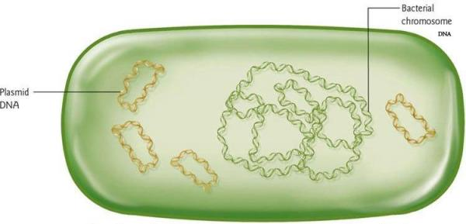
a) Plazmidler
Bakteri Kromozomal DNA’sı
Pazmid DNA
Ekstra-kromozomal halkasal DNA molekülü
Boyutları küçüktür
İzolasyonu kolaydır
Kendini çoğaltma: Bakteri hücresinden bağımsız olarak çoğalır.
MCS (Çoklu Klonlama Bölgesi) içerir.
Seçilime izin veren seçilebilir markörlere sahiptir (antibiyotik direnç genleri vs)
Bilinen sekanslara sahiptir.
Notes:
(halkasal linear DNA’dan daha kararlıdır)

Slide 11
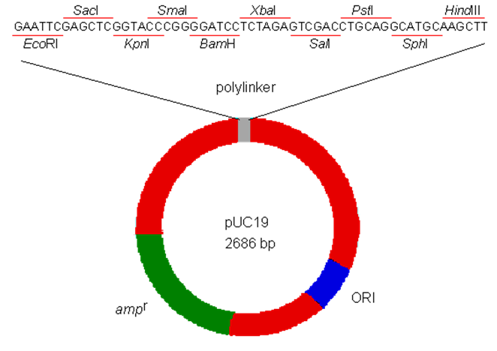
(MCS)
Bir vektör genellikle birçok restriksiyon enzimini tanıyan bir zincir (polylinker) içerir.
MCS: Multible Cloning Site (Çoklu Klonlama Bölgesi)

Slide 12
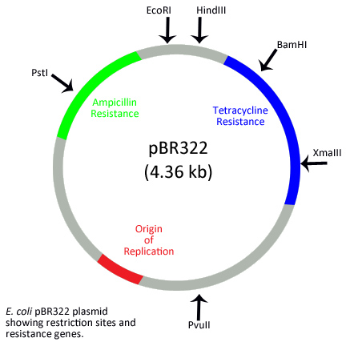
Örnek Plasmid: pBR322
pBR322 plazmidi yaygın olarak kullanılan ilk E. coli klonlama vektörlerinden biridir (ilk keşfedilen)
p"plasmid" ve BR «Bolivar» and «Rodriguez».
pBR322 4.36 kb
Replikasyon orijinine sahip
İki antibiyotik direnç geni ile tarama (AmpR - TetR) yapılır;
Ampsillin direnci (AmpR): Transforme olan ve olmayan bakterileri ayırt etmede
TetR: Rekombinant DNA ve rekombinant olmayan DNA’ların ayırımında kullanılır

Slide 13
Örnek Plasmid: PR322
Plazmid, 40’tan fazla restriksiyon enzimi için tek kesim bölgesine sahiptir.
Bu 40 bölgeden 11’i TetR geni içinde yer alır.

Slide 14
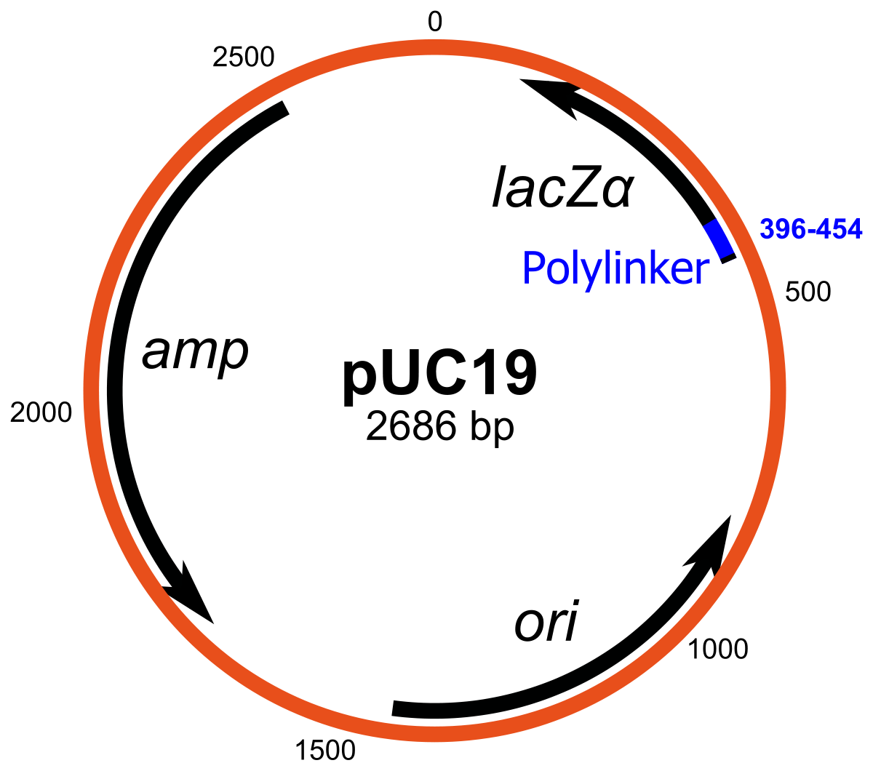
Örn plazmid: pUC 18 – pUC 19
p: plasmid ve “UC” The University of California
2.6 kb
ampR gene
Β-galaktosidaz (lacZ) geninin N-terminal parçası (renklendirme geni)
Lac Z geni: ekspres edildiğinde X-Gal molekülünü maviye çeviren β-galactosidaz kodlar
LacZ geni aktifse koloni rengi olur mavi

Slide 15
b) Faj Vektörleri
Lambda (λ) Phage: Bu yöntem virüslerin enfekte etme yeteneklerine dayanılarak uygulanır.
En büyük avantajı yüksek transformasyon etkinliği sağlamasıdır.
Lambda genom 49 kb uzunluğundadır ve 25 kb yabancı DNA taşıyabilir.

Slide 16
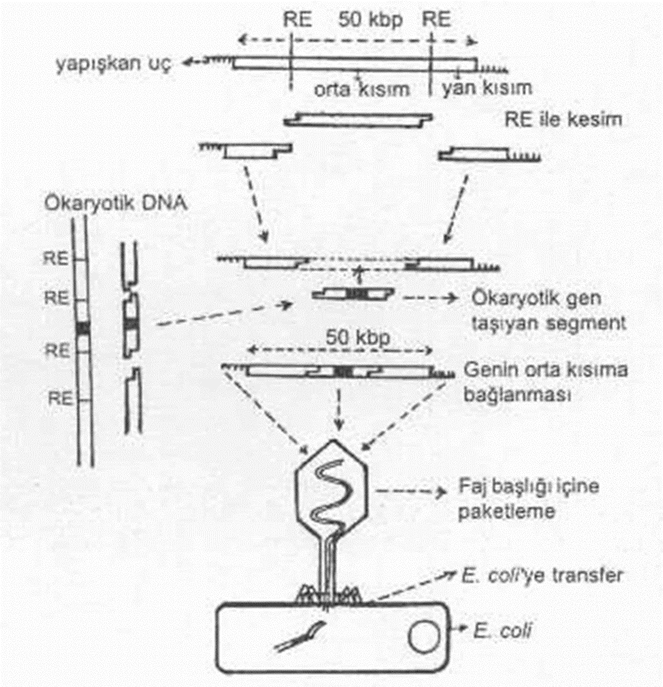
b) Faj Vektörleri
Vektör olarak kullanılması için, lambda kromozomunun ortasında yer alan genomun üçte birlik kısmı, yabancı bir DNA ile değiştirilir.
RE ile kesilerek sol kol, sağ kol ve ortadaki vazgeçilebilir kısım olmak üzere kromozom 3 parçaya ayrılır.
Sağ ve sol kol izole edilir ve aynı RE ile kesilmiş DNA ile karıştırılır.
Parçalar DNA ligaz ile birleştirilerek rekombinant vektörler oluşturulur.
In vitro paketleme ile nükleik asit ve kapsitten oluşan virüs bakteriye transfer edilir.

Slide 17
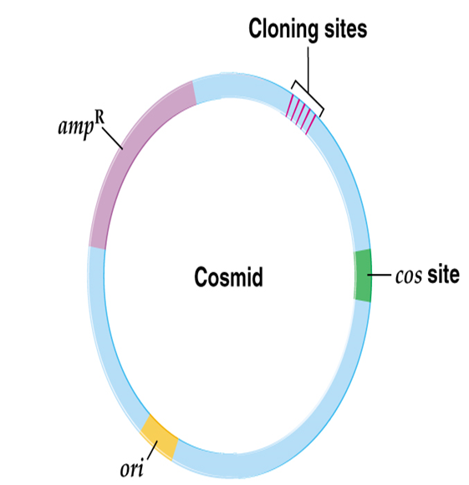
c) Kozmit Vektör
COS: Cohesive end Sites
Plazmidler (Seçim marker’ları ve replikasyon orijini) ve lamda faji elemanları (cos bölgesi) ile kombine edilerek geliştirilmişlerdir
Kozmidler lamda fajı baş yapısı içerisine paketlenebilirler (cos bölgesi )
Transdüksiyon yolu ile hedef hücreye aktarıldıktan sonra burada plazmidler gibi replike olurlar
Kosmid’in avantajları;
Yüksek transformasyon etkisi sağlar.
Plasmid ve Lambda phage vektörlerinin sınırı 25 kb iken cosmid vektör 45 kb yabancı DNA taşıyabilir.

Slide 18
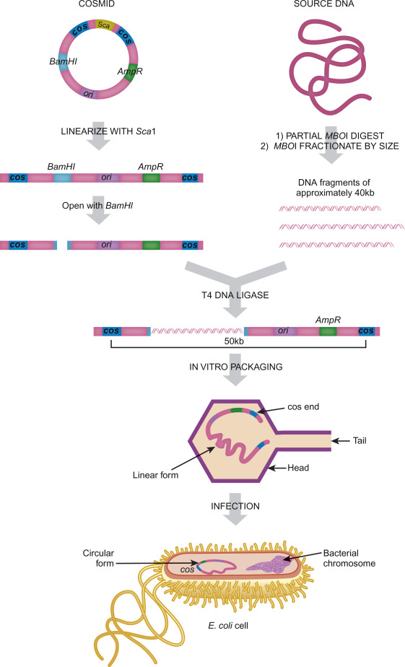
c) Kozmid Vektör
Kosmid vektörler restriksiyon enzimiyle bölündükten sonra DNA fragmentleriyle bağlanır.
Sonraki “assembly ve transformation” aşamaları lambda phage ile klonlamayla aynıdır.

Slide 19
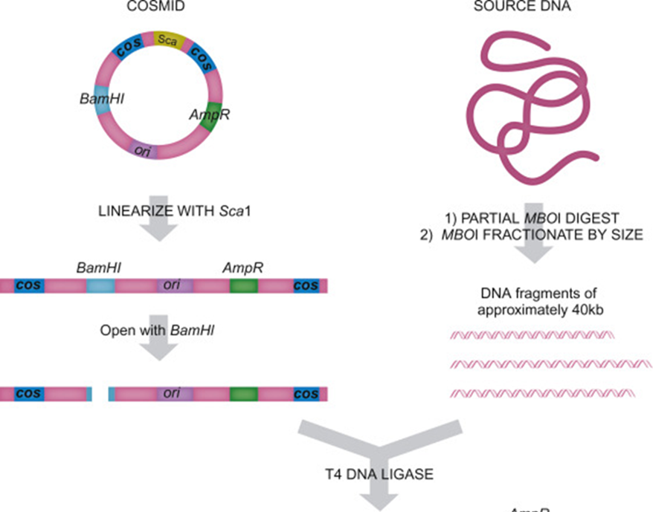
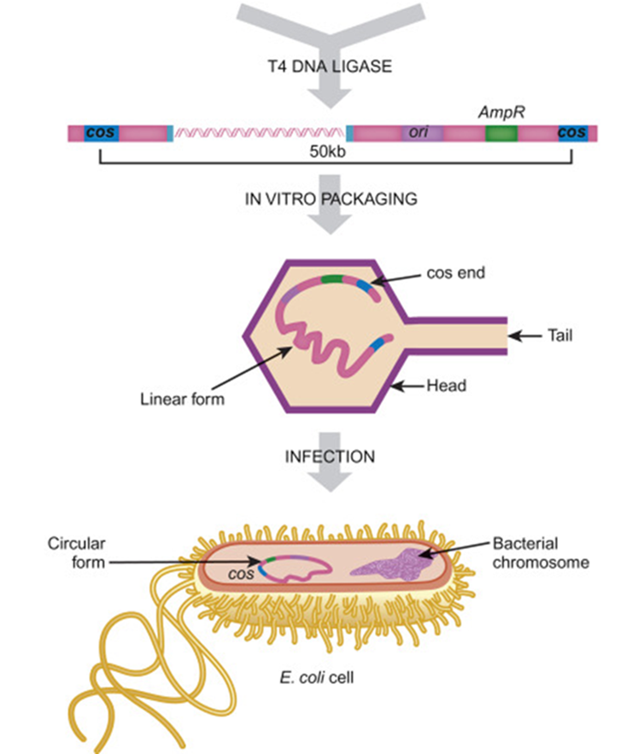

Slide 20
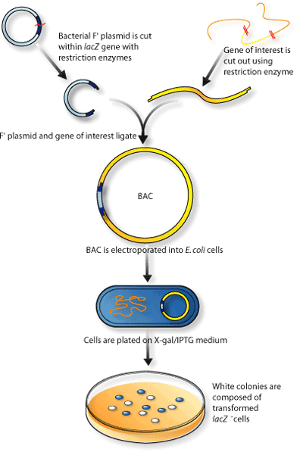
d) BAC (Bacterial Artificial Chromosome)
Farklı türlerden alınan 100-300 kb büyüklüğünde DNA parçalarının klonlamasını sağlayabilir.
Özellikle büyük genomların dizilenmesinde kullanılır.
Konak hücreye elektroporasyonla transfer edilir.
F plazmidi esas alınarak geliştirilmişlerdir. Konjugasyonla da transfer edilebilir.

Slide 21
e) Yeast Artificial Chromosome (YAC) Vector
YAC: Büyük DNA parçalarını taşıma kabiliyetindedir (2 Mb üzerinde)
YAC vektörünün parçaları;
Sentromerler (CEN), telomerler (TEL), konukçu hücrede çoğalma için automonous replicating sequence (ARS)
Selektif çoğaltım için amp ve YAC vektörü içeren hücrelerin belirlenmesi için TRP1 ve URA3 gibi markerlar.
Restriksiyon enziminin tanıdığı bölgeler (EcoRI ve BamHI gibi)

Slide 22
e) YAC Vector
Prosedür;
YAC vektör EcoRI ve BamHI ile
Hedef DNA EcoRI tarafından kesilir
DNA parçalarıyla bölünen vektör segmentleri bağlanır.
Yabancı DNA içermediklerinde plazmid gibi eşlenecek şekilde dizayn edilmişlerdir
Yabancı DNA içerdiğinde konak hücreye aktarıldğında ökaryotik kromozom gibi replike olur.

Slide 23
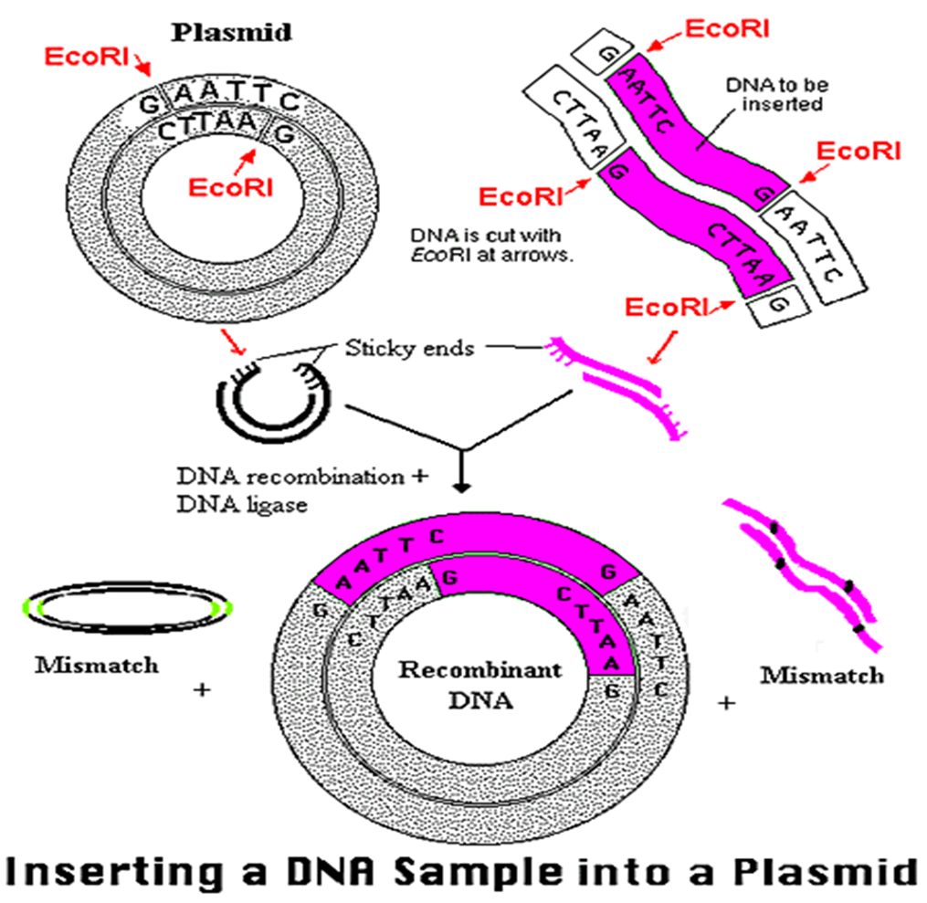
3) Vektör ve DNA’nın kesilmesi
İzolasyon- Vektör seçimi-Restriksiyon-Ligasyon-Transfer-Seleksiyon
Kullanılacak vektör ve klonlanacak DNA aynı restriksiyon endonükleaz enzimleri ile kesilir.

Slide 24
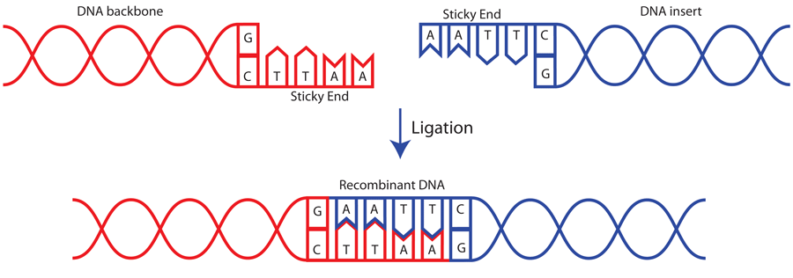
4) Ligasyon
İzolasyon- Vektör seçimi-Restriksiyon-Ligasyon-Transfer-Seleksiyon
DNA’nın vektöre (taşıyıcı) ligaz enzimi ile bağlanması aşamasıdır.
Aynı restriksiyon enzimi ile kesilmiş ve yapışkan uç oluşturulmuş DNA ve vektör, DNA ligaz enzimi kullanılarak birleştirilmektedir.
Bir DNA’nın 3'-hidroksili ile diğerinin 5'-fosforili arasında fosfodiester bağlarının oluşumu ile DNA zincirleri birbirine bağlanır.
Örn: T4 DNA ligaz

Slide 25
Ligasyon Aşaması
Transfer Aşaması

Slide 26
5) Rekombinant DNA’nın konak organizmaya transferi
İzolasyon- Vektör seçimi-Restriksiyon-Ligasyon-Transfer-Seleksiyon
Ligasyon işleminden sonra rekombinant DNA’ların bakteri veya maya gibi konakçı hücrelere aktarılmasında
Transformasyon (Plasmidler-Bakteri) mikroorganizma bulunduğu ortamdan DNA alıp kopyalayabildiğinde (maya, bakteri, bitkiye transfer)
Transfeksiyon (Memeli hücre kültürlerine aktarım)
Elektroporasyon (BAC’larda) DNA’nın hücre zarından içeri geçmesi için yüksek elektrik voltajı kullanılır.
Trandüksiyon DNA'nın virüs partikülleri içinde paketlenmesi ve viral enfeksiyonun andıran konak hücreye sokulması
gibi teknikler kullanılmaktadır.

Slide 27
6) Seleksiyon
İzolasyon- Vektör seçimi-Restriksiyon-Ligasyon-Transfer-Seleksiyon
Rekombinant DNA ürünlerini taşıyan organizmaların (bakteri kolonilerinin) seçilmesi aşamasıdır.
Rekombinant klonlar ile rekombinant olmayan klonları birbirinden ayırmak için yapılır.
Seleksiyon işleminde antibiyotik direnç genleri gibi belirteç/raporter genlerden yararlanılır.
Notes:
hücrelerin küçük bir kısmı aslında DNA'yı alacaktır. • DNA'yı almayan hücreler seçici olarak öldürülür ve sadece vektör tarafından kodlanan seçilebilir markör geni içeren DNA'yı aktif olarak kopyalayabilen hücreler hayatta kalabilir.
Bakteriyel hücreler konakçı organizmalar olarak kullanıldığında, seçilebilir markör genellikle bir antibiyotiğe direnç sağlayan bir gendir.
Plazmidi barındıran (içeren) hücreler antibiyotiğe maruz kaldıklarında hayatta kalırken, plazmid dizilerini alamayanlar ölür.

Slide 28
pBR322 - Seleksiyon
İki antibiyotik direnç geni ile tarama (AmpR - TetR) yapılır;
Ampsillin direnci (AmpR): Transforme olan ve olmayan bakterileri ayırt etmede
TetR: Rekombinant DNA ve rekombinant olmayan DNA’ların ayırımında kullanılır
Plazmid, 40’tan fazla restriksiyon enzimi için tek kesim bölgesine sahiptir.
Bu 40 bölgeden 11’i TetR geni içinde yer alır.

Slide 29
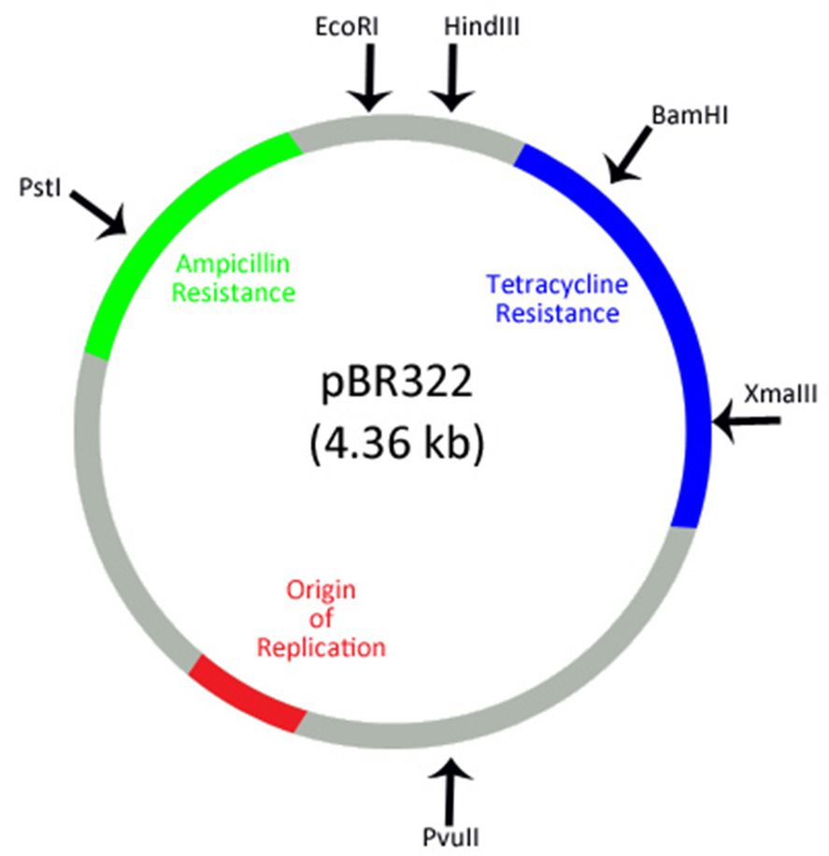
Plasmid: PR322 Seleksiyon
Ampisilin içeren Agar Plate
Non-transforme Bacteria : Büyümez
Transforme Bacteria : Büyür
recombinant DNA içeren: Büyür
recombinant DNA içermeyen: Büyür
Tetrasiklin içeren Agar plate
Non-transforme Bacteria: Büyümez
Transformed Bacteria: Büyür
Recombinant DNA içeren: Büyümez
İstenen geni TetR pozisyonunda taşıyacağından tetrasiklin direncini inaktive eder.
Recombinant DNA içermeyen: Büyür. Tetrasiklin geni bozulmadığından bakteri tetrasiklinli besiyerinde büyür.

Slide 30
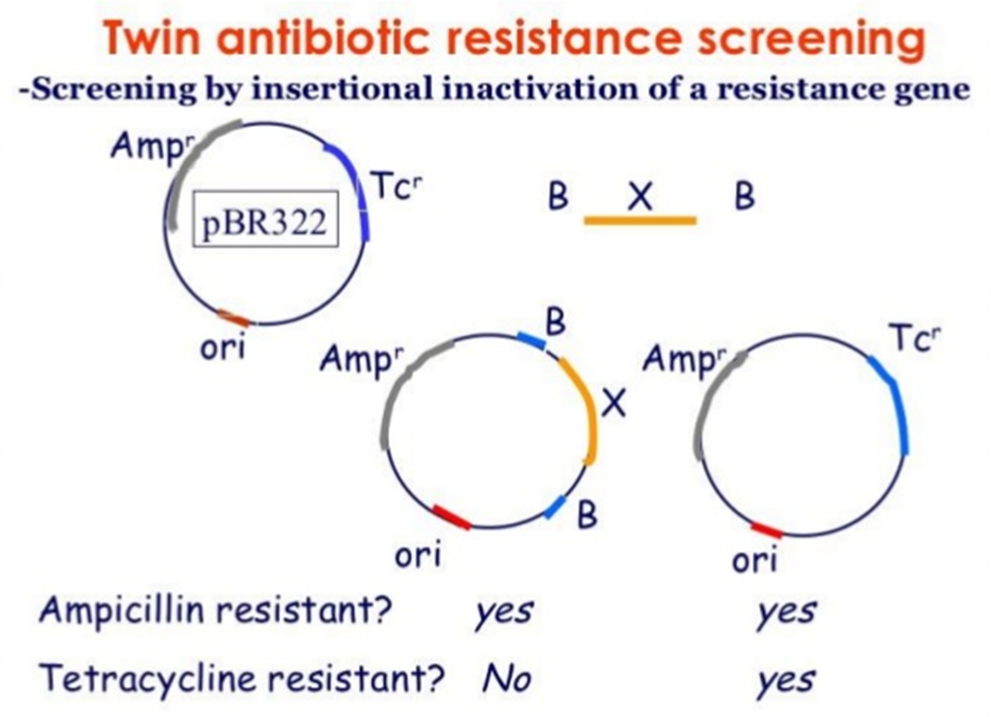
Plasmid: PR322

Slide 31
pUC 18 – pUC 19 - Seleksiyon
Β-galaktosidaz (lacZ) geninin N-terminal parçası (reporter geni)
Lac Z geni: ekspres edildiğinde X-Gal molekülünü maviye çeviren β-galactosidaz kodlar
LacZ geni aktifse koloni rengi olur mavi

Slide 32
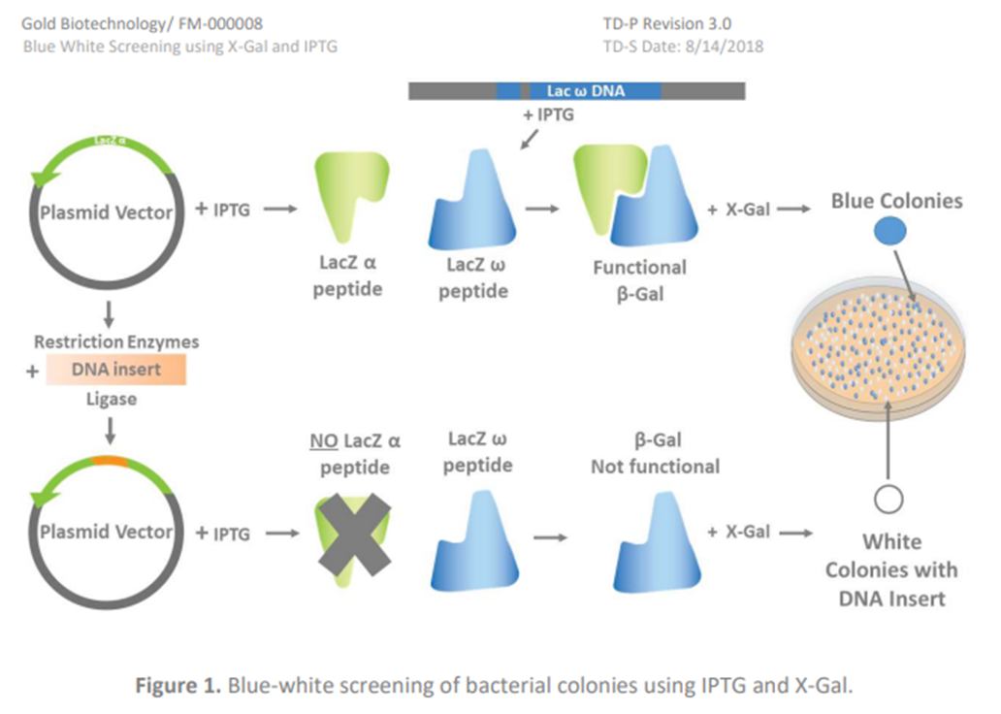
X-Gal : (5-Bromo-4-Chloro-3-Indolyl β-D-Galactopyranoside), kromojenik substrat
IPTG: İsopropil B-D-tiyogalaktopiranozid,
İndükleyici
Antibiyotik ve X-gal içeren agar
Notes:
For screening the clones containing recombinant DNA, a chromogenic substrate knIf β-galactosidase is produced, X-gal is hydrolyzed and produce an insoluble blue pigment.
own as X-gal is added to the agar plate.

Slide 33
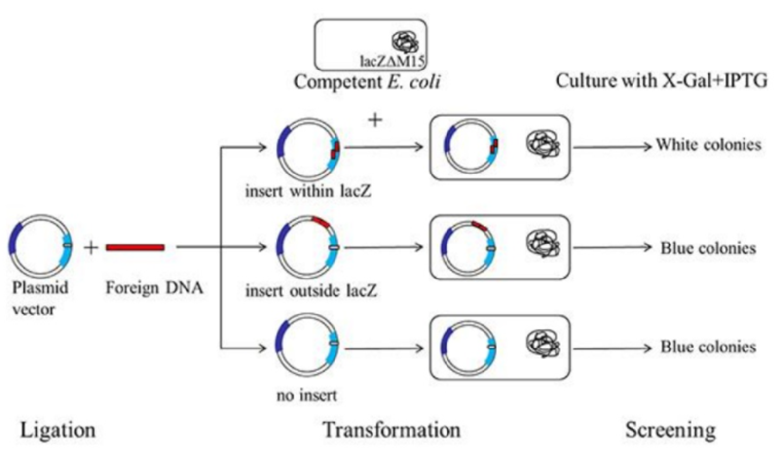

Slide 34
Örn: pUC 18 – pUC 19 Seleksiyon
Ampicillin Agar Plate – X-Gal
Non-transforme Bacteria : Büyüyemez
Trasforme Bacteria : Büyür (ampR)
recombinant DNA içeren beyaz (lacZ geni bozulur)
recombinant DNA içermeyen mavi

Slide 35
teşekkürler
Bu sunum, Nobel Tıp kitabevinin bastığı Prof. Dr. Güler Temizkan-Prof. Dr. Nazlı Arda’nın editörlüğünde hazırlanan Temel ve ileri Moleküler Biyolojik Yöntemler Kitabıile Dr. Öğ. Üyesi sümeyray gürkök ün yüksek lisans derslerinden hazırlanmıştır teşekkür ederiz.

